Slide 1
卒業ゼミ発表
～UiPathを用いたExcelファイルの転記～

Slide 2
メンバー紹介
・冨田 歩 （スポーツテクノロジー学科）
・米田 飛斗 （スポーツテクノロジー学科）
・吉村 一希 （スポーツテクノロジー学科）

Slide 3
概要
・ExcelファイルとUiPathを用いて、出席率の集計を行った
・Uipathでプログラミングを組み、集計作業の効率化を図った
・出席簿集計表から出席率一覧表を作成する
自動化処理を作成する

Slide 4
Uipathとは
2005年にルーマニアの起業家によって 設立された
後にロンドン、ニューヨーク、バンガロール、パリ、シンガポール、ワシントン、東京に オフィスを開設
操作しやすいインターフェースを備え、 ＡＰＩ連携による拡張が可能な、適用システム範囲が広いＲＰＡプラットフォーム
※RPAとはRobotic Process Automationの略語です

Slide 5
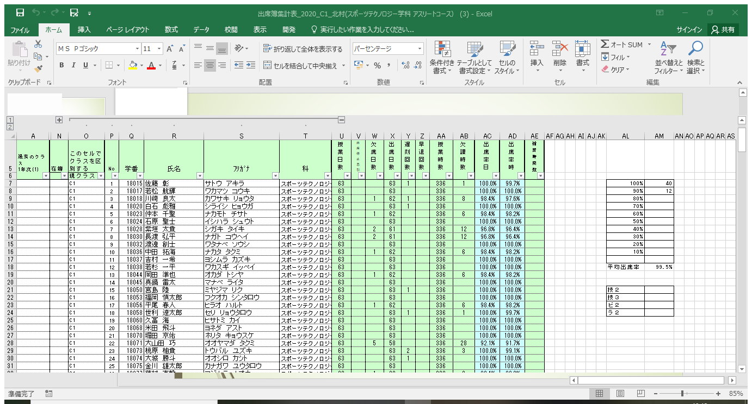
出席簿集計表（参考にしたファイル）

Slide 6
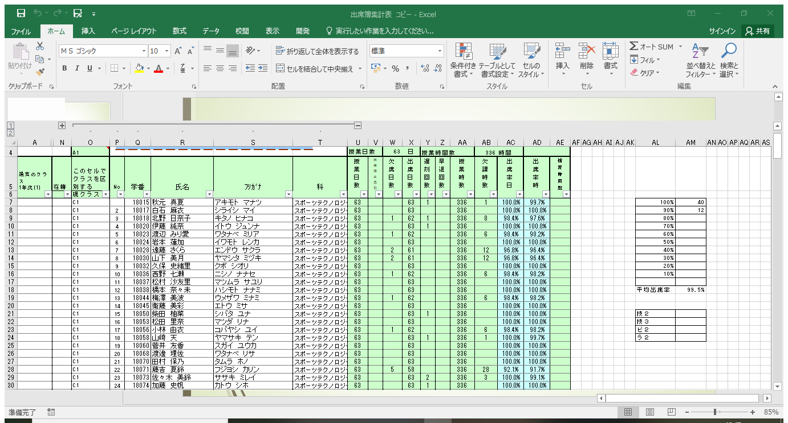
テスト用データ（今回使用するファイル） ※著作権上名前を変更しています

Slide 7
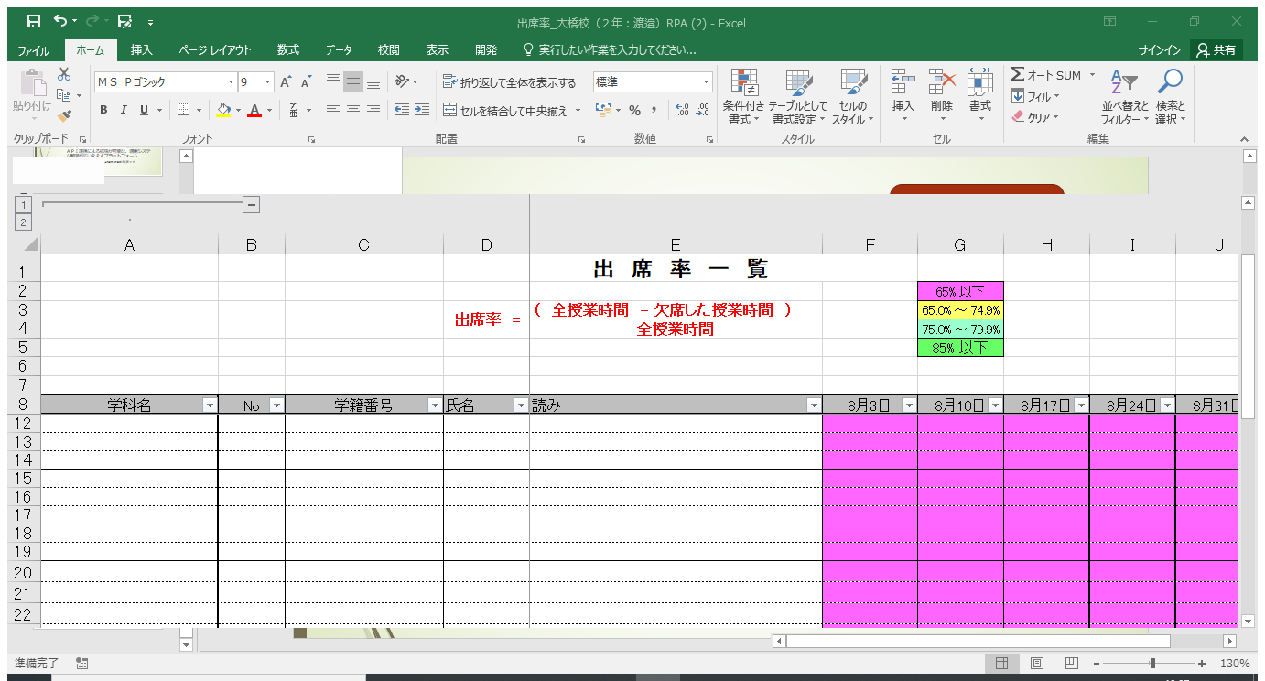
集計結果としてまとめるファイル

Slide 8
アクティビティの構成について
Main.xaml
全体
月次処理.xaml
入力された出席簿ファイルを元にして3月、２月、１月…と４月までの出席率を表示
週次処理.xaml
ある月の出席率を表示

Slide 12
まとめ・感想
UiPathでプログラムを構成するのにとても 苦労した
Excelファイルを読み込む段階で何度もエラーがおき、改善するのに多大な時間を要した。また、変数を設定するのにも苦労し何度も試行錯誤を繰り返し完成させることができた

